Slide 1

node.js 기본

Slide 2
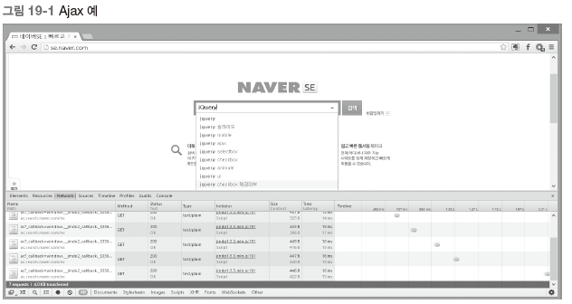
19.1 Ajax 개요
Ajax 개요
  Ajax는 자바스크립트처럼 특정한 프로그래밍 언어를 지칭하는 것이 아닌 구현하는 방식
  Ajax 방식으로 구현된 웹 사이트

Slide 3
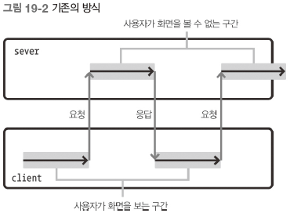
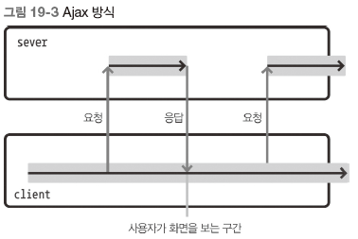
19.1 Ajax 개요
Ajax 개요
  기존의 방식
  Ajax 방식

Slide 4
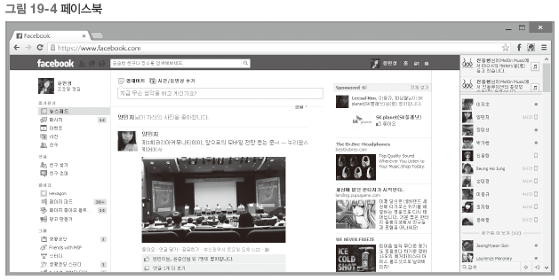
19.1 Ajax 개요
Ajax 개요
  가장 간단한 예를 보면 페이스북이나 트위터 같은 SNS를 들 수 있음

Slide 5
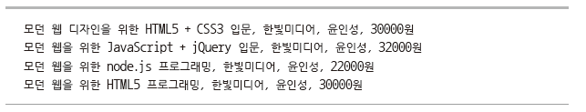
19.2 데이터 전송 형식
CSV 형식
  CSV는 각 항목을 쉼표로 구분해 데이터를 표현하는 방법
  예를 들어 다음 문자열은 모던 웹 시리즈를 나타내는 CSV 형식의 데이터

Slide 6
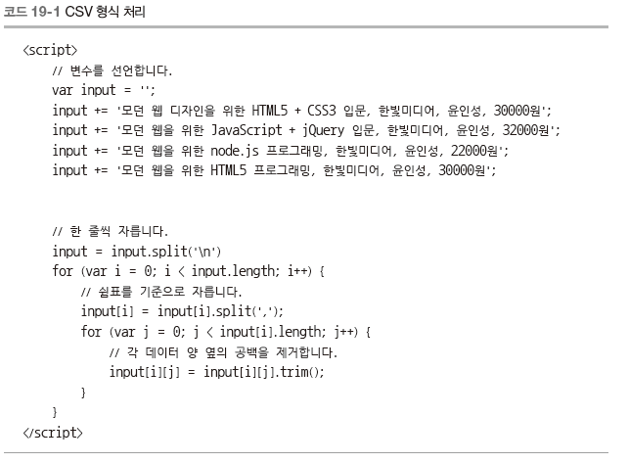
19.2 데이터 전송 형식
CSV 형식
  CSV 형식은 데이터의 가독성이 떨어짐
  CSV 형식의 문자열은 다음과 같이 split ( ) 메서드로 분해

Slide 7
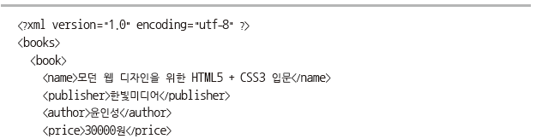
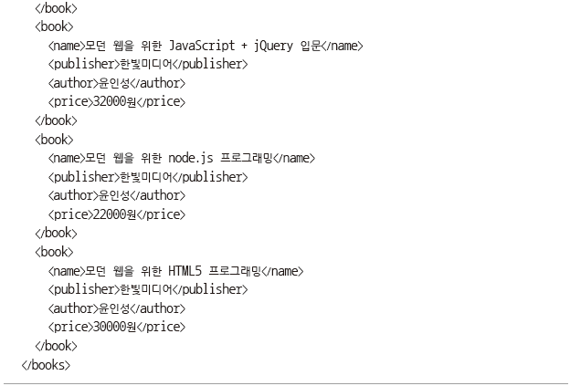
19.2 데이터 전송 형식
XML 형식
  CSV 형식은 각각의 데이터를 알기 힘듬
  그래서 나온 형식이 XML 형식
  모던 웹 시리즈를 나타내는 XML 형식의 데이터

Slide 8
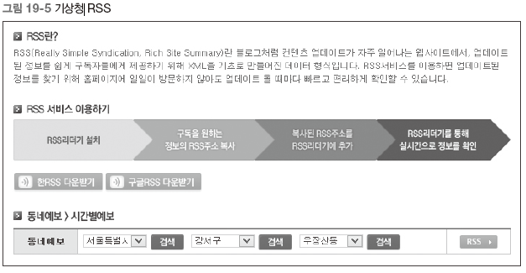
19.2 데이터 전송 형식
XML 형식
  RSS 형식도 XML 형식을 기반으로 만든 것임

Slide 9
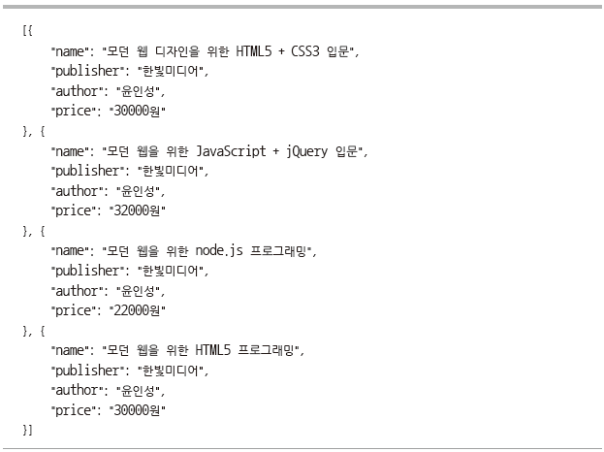
19.2 데이터 전송 형식
JSON 형식
  CSV 형식과 XML 형식의 단점을 모두 극복한 형식이 JSON 형식
  JSON은 자바스크립트에서 사용하는 객체 형태로 데이터를 표현하는 방법
  모던 웹 시리즈를 나타내는 JSON 형식의 데이터

Slide 10
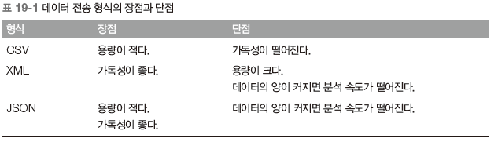
19.2 데이터 전송 형식
JSON 형식
  데이터 전송 형식의 장점과 단점

Slide 11

19.3 node.js 개요와 설치
node.js 개요와 설치
  2008년에 크롬 웹 브라우저가 출시되면서 자바스크립트의 속도가 점점 빨라지자 자바스크립트를 웹 브라우저가 아닌 곳에서 쓸 수 있게 만들자는 의견이 많아지면서 CommonJS 표준이 작성
  node.js는 CommonJS 표준에 따라 라이언 달Ryan Dahl이 크롬 V8 엔진을 기반으로 개발한 플랫폼
  node.js를 사용하면 웹 브라우저가 아닌 곳에서 자바스크립트로 프로그램을 개발할 수 있음

Slide 12
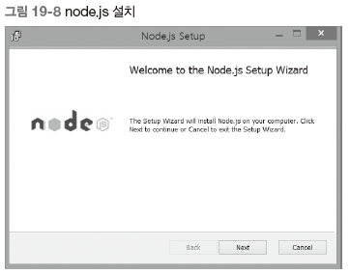
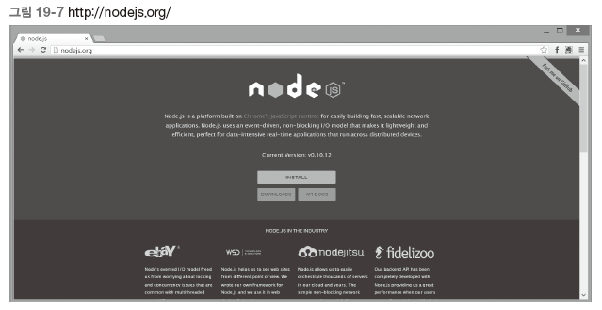
19.3 node.js 개요와 설치
node.js 개요와 설치
  node.js를 설치
  node.js의 공식 홈페이지는 http://nodejs.org/
  공식 홈페이지에서 Install 버튼을 눌러 설치 파일을 내려받기

Slide 13
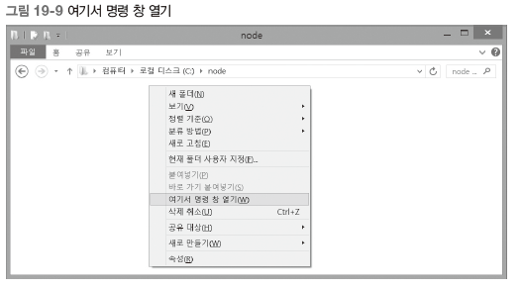
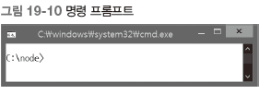
19.3 node.js 개요와 설치
node.js 개요와 설치
  설치가 완료되었으면 명령 프롬프트를 실행
  적당한 폴더를 생성하고 폴더에서 shift를 누르고 마우스 오른쪽 버튼을 누른 후 그림 19-9처럼 [여기서 명령 창 열기]를 누르면 명령 프롬프트가 실행

Slide 14

19.3 node.js 개요와 설치
node.js 개요와 설치
  명령 프롬프트에서 다음 node 명령어를 입력
  명령어를 입력했을 때 그림 19-11처럼 출력하면 node.js가 정상적으로 설치

Slide 15
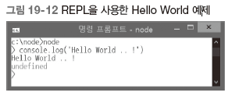
19.3 node.js 개요와 설치
node.js 개요와 설치
  명령 프롬프트에 node 명령어를 입력하면 REPL가 실행
  이곳에는 자바스크립트 코드를 한 줄씩 입력해서 실행할 수 있음

Slide 16
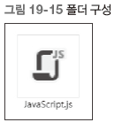
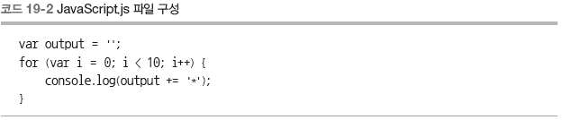
19.4 기본 파일 실행
기본 파일 실행
  파일을 만들어 실행하는 방법
  JavaScript.js 파일 구성

Slide 17
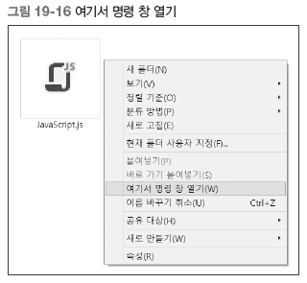
19.4 기본 파일 실행
기본 파일 실행
  코드를 모두 입력했으면 파일을 저장
  폴더에서 를 누르고 마우슨 오른쪽 버튼을 눌러 [여기서 명령 창 열기]를 선택

Slide 18

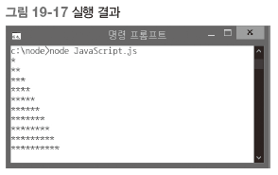
19.4 기본 파일 실행
기본 파일 실행
  명령 프롬프트가 실행되면 다음 명령어를 입력해 실행

Slide 19
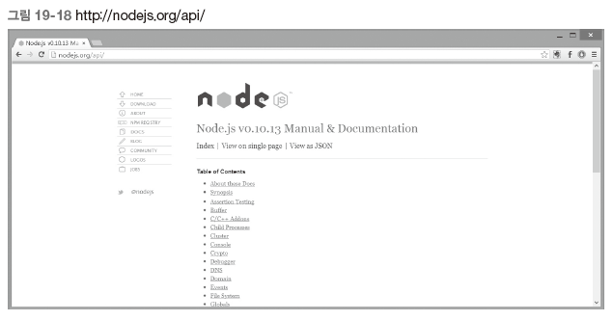
19.5 내부 모듈
내부 모듈
  Node.js는 기능을 확장하고자 모듈이라는 개념을 사용
  모듈 중에서 Node.js에 기본적으로 있는 모듈을 내부 모듈이라 함
  내부 모듈은 http://nodejs.org/api/의 문서에서 확인 가능

Slide 20
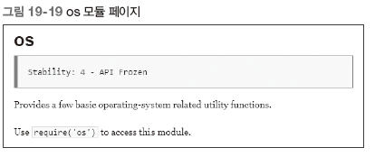
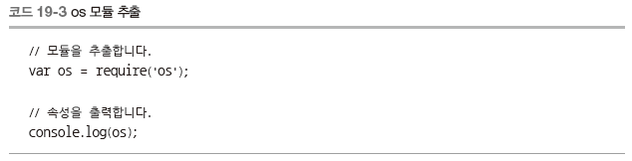
19.5 내부 모듈
내부 모듈
  os 모듈을 사용하며 내부 모듈을 사용하는 방법

Slide 21
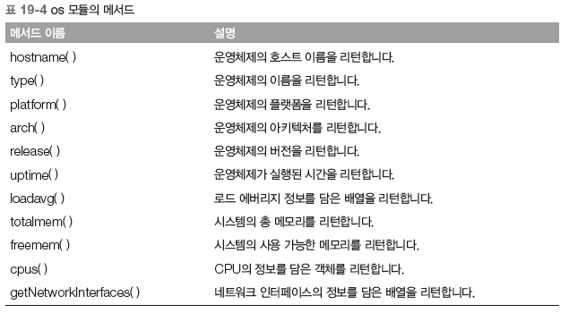
19.5 내부 모듈
내부 모듈
  os 모듈 내부에 있는 속성과 메서드

Slide 22
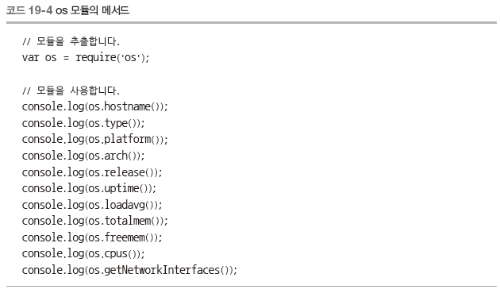
19.5 내부 모듈
내부 모듈
  os 모듈의 메서드

Slide 23
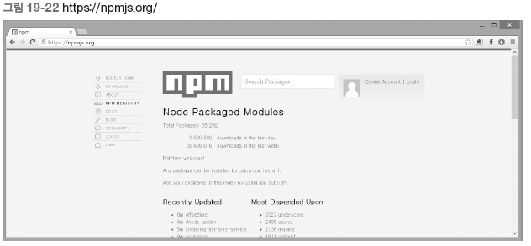
19.6 외부 모듈
외부 모듈
  node.js가 기본적으로 갖지 않고 개인 또는 단체가 만들어 배포하는 모듈을 외부 모듈이라 함
  외부 모듈은 https://npmjs.org/에서 확인 가능

Slide 24
19.6 외부 모듈
외부 모듈
  다음 명령어를 입력해 외부 모듈을 설치
  request 모듈 설치 후 다음과 같이 입력

Slide 25
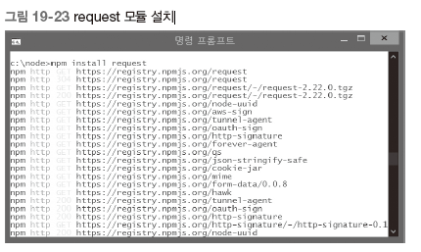
19.6 외부 모듈
외부 모듈
  request 모듈 설치

Slide 26
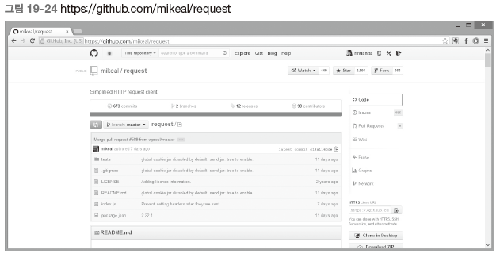
19.6 외부 모듈
외부 모듈
  모듈과 관련된 설명은 모듈의 공식 홈페이지에서 볼 수 있음
  request 모듈의 공식 홈페이지는 https://github.com/mikeal/request
  https://npmjs.org/에서 찾을 수 있음

Slide 27
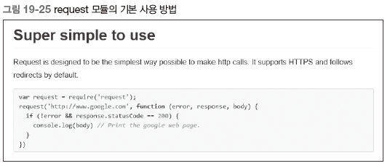
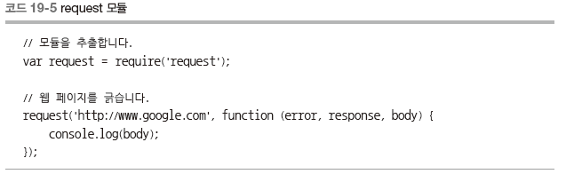
19.6 외부 모듈
외부 모듈
  request 모듈의 기본 사용 방법
  공식 홈페이지에 있는 설명대로 코드 입력

Slide 28
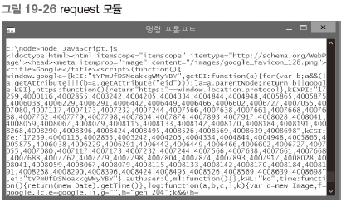
19.6 외부 모듈
외부 모듈
  코드를 실행하면 그림 19-26처럼 구글 메인 페이지의 소스 코드를 출력

Slide 29
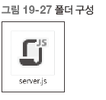
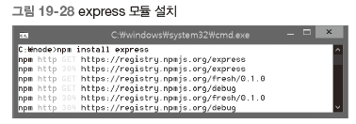
19.7 서버 생성 및 실행
서버 생성 및 실행
  server.js 파일을 생성
  웹 서버를 만들 때는 express라는 외부 모듈 사용
  명령어를 입력하면 그림 19-28처럼 모듈을 내려받고 설치

Slide 30
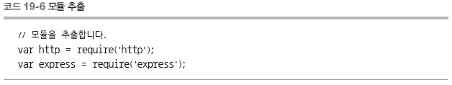
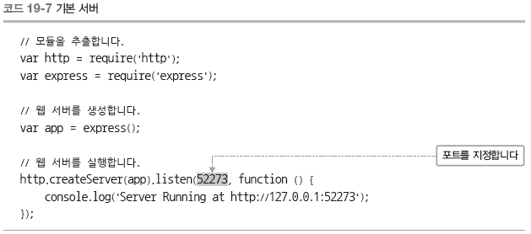
19.7 서버 생성 및 실행
서버 생성 및 실행
  server.js 파일에 코드 19-6처럼 입력해서 http 모듈과 express 모듈을 추출
  코드 19-7처럼 입력하면 웹 서버가 생성 및 실행

Slide 31
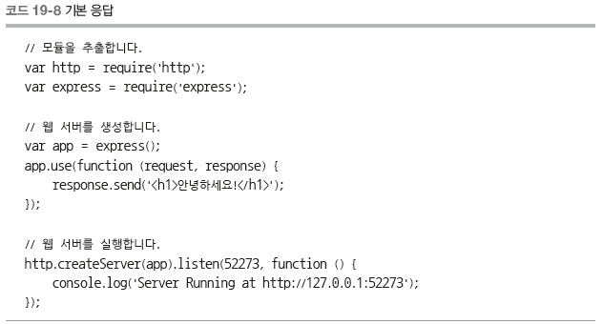
19.7 서버 생성 및 실행
서버 생성 및 실행
  기본 응답
  코드를 저장하고 명령 프롬프트를 실행
  이어서 파일이 저장되어 있는 폴더에서 다음 명령어를 입력

Slide 32

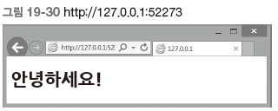
19.7 서버 생성 및 실행
서버 생성 및 실행
  서버 실행
  웹 브라우저를 실행하고 http://127.0.0.1:52273에 접속
  그림 19-30처럼 출력한다면 서버가 정상적으로 실행된 것임

Slide 33
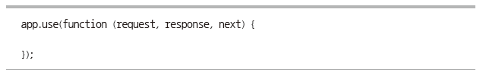
19.8 미들웨어
미들웨어
  app.use ( ) 메서드에 입력하는 콜백 함수는 request 이벤트 리스너
  사용자가 서버에 접속하면 자동으로 실행
  request 이벤트 리스너는 다음 형태

Slide 34
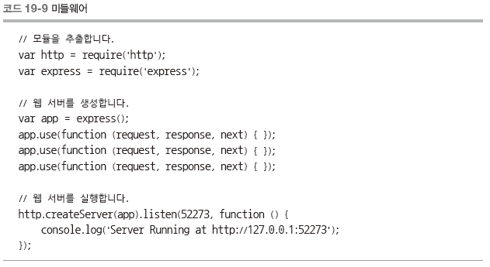
19.8 미들웨어
미들웨어
  app.use ( ) 메서드를 세 번 사용

Slide 35
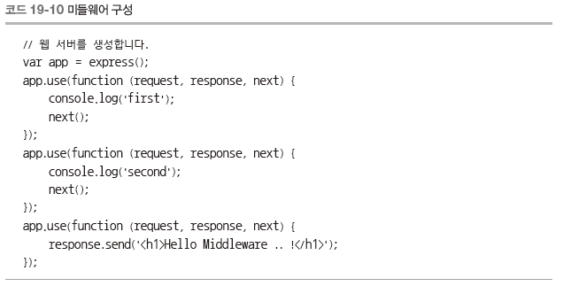
19.8 미들웨어
미들웨어
  각각의 콜백 함수는 코드 19-10처럼 입력

Slide 36
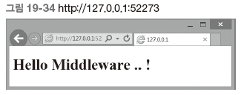
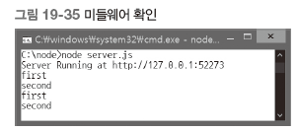
19.8 미들웨어
미들웨어
  코드를 실행하고 웹 브라우저로 http://127.0.0.1:52273에 접속하면 웹 브라우저에 문자열‘Hello Middleware .. !’를 출력
  중요한 것은 웹 브라우저가 아니라 명령 프롬프트 화면
  각각의 콜백 함수를 통과하며 console.log ( ) 메서드를 실행한 것
  사용자의 요청을 처리하면서 지나가는 app.use ( ) 메서드의 콜백 함수를 미들웨어라고 함

Slide 37
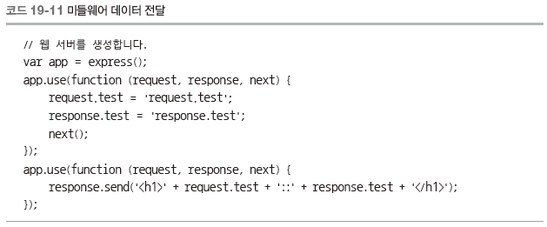
19.8 미들웨어
미들웨어
  이렇게 미들웨어를 사용하면 request 객체와 response 객체에 기능을 추가할 수 있음
  코드 19-11은 첫 번째 미들웨어에서 request 객체와 response 객체에 test 속성을 추가하고 두 번째 미들웨어에서 이를 출력

Slide 38
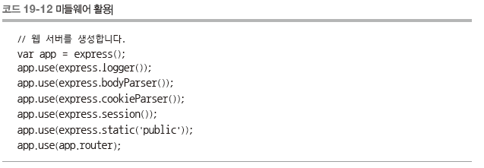
19.8 미들웨어
미들웨어
  미들웨어 활용

Slide 39
19.9 정적 파일 제공
정적 파일 제공
  static 미들웨어는 정적 파일을 제공할 때 사용하는 미들웨어
  정적 파일이란 변화되지 않는 일반 파일을 의미

Slide 40
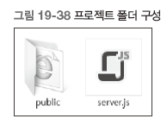
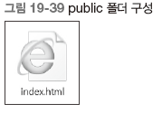
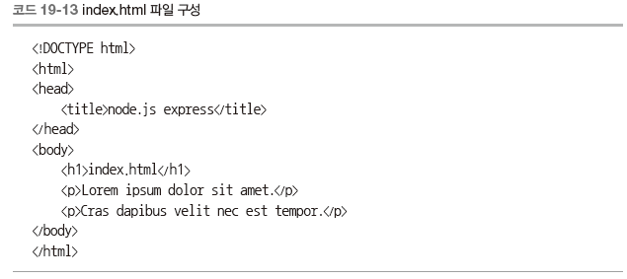
19.9 정적 파일 제공
정적 파일 제공
  static 미들웨어의 사용법

Slide 41
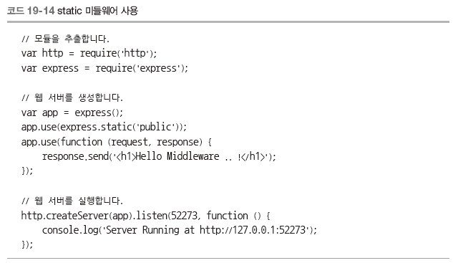
19.9 정적 파일 제공
정적 파일 제공
  static 미들웨어의 사용법
  다음 명령어로 코드 실행

Slide 42
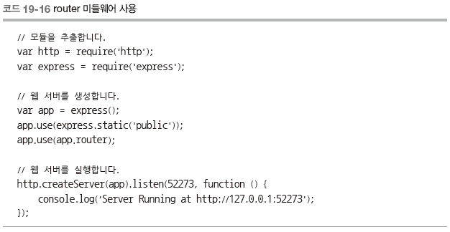
19.10 라우터
라우터
  라우트 한다 : 사용자의 요청에 따라 사용자가 필요한 정보를 제공하는 것
  이러한 기능을 수행하는 미들웨어를 “라우터router”라고 부름
  router 미들웨어는 다음과 같이 사용합
  static 미들웨어와 다르게 app 객체의 속성이라는 것에 주의

Slide 43
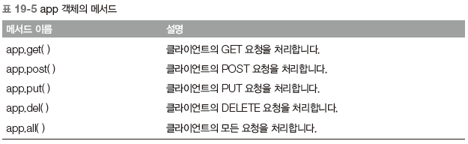
19.10 라우터
라우터
  app 객체의 메서드

Slide 44

19.10 라우터
라우터
  all( ) 메서드

Slide 45

19.10 라우터
라우터
  라우트와 응답

Slide 46


19.10 라우터
라우터
  코드를 실행하고 http://127.0.0.1:52273/a에 접속
  코드를 실행하고 http://127.0.0.1:52273/b에 접속

Slide 47

19.11 응답과 응답 형식
응답과 응답형식
  정적 파일 제공과 라우터를 활용하는 방법
  라우트를 하는 예제

Slide 48

19.11 응답과 응답 형식
응답과 응답형식
  기본 서버 구성

Slide 49

19.11 응답과 응답 형식
응답과 응답형식
  변수 items 구성

Slide 50

19.11 응답과 응답 형식
HTML 응답
  코드 19-21처럼 문자열 output을 생성하고 send ( ) 메서드의 매개변수에 넣어줌

Slide 51

19.11 응답과 응답 형식
HTML 응답
  문자열 output은 코드 19-22처럼 조합

Slide 52

19.11 응답과 응답 형식
HTML 응답
  서버를 실행하고 http://127.0.0.1:52273/data.html에 들어가면 그림 19-45처럼 출력

Slide 53


19.11 응답과 응답 형식
JSON 응답
  send( ) 메서드의 매개변수에 따른 응답 형식
  JSON 응답

Slide 54

19.11 응답과 응답 형식
JSON 응답
  서버를 실행하고 http://127.0.0.1:52273/data.json에 접속하면 그림 19-46처럼 JSON 형식으로 데이터를 제공

Slide 55


19.11 응답과 응답 형식
XML 응답
  XML 문자열 생성과 전달

Slide 56


19.11 응답과 응답 형식
XML 응답
  XML 문자열을 인식하지 못하는 웹 브라우저

Slide 57

19.11 응답과 응답 형식
XML 응답
  type( ) 메서드를 사용한 응답 형식 지정

Slide 58


19.11 응답과 응답 형식
XML 응답
  코드를 실행해 http://127.0.0.1:52273/data.xml에 접속

Slide 59

19.12 Postman 크롬 확장 프로그램
Postman 크롬 확장 프로그램
  Postman 크롬 확장 프로그램은 HTTP 요청을 수행하는 프로그램
  Postman을 사용하면 손쉽게 HTTP 요청을 수행할 수 있음
  크롬 웹 스토어에서 Postman을 검색하고 설치
  코드를 실행해 http://127.0.0.1:52273/data.xml에 접속

Slide 60

19.12 Postman 크롬 확장 프로그램
Postman 크롬 확장 프로그램
  설치된 애플리케이션을 실행하면 다음과 같음

Slide 61


19.12 Postman 크롬 확장 프로그램
Postman 크롬 확장 프로그램
  요청 구성

Slide 62

19.13 요청과 요청 매개변수
요청과 요청 매개변수
  클라이언트가 서버로 어떻게 데이터를 전달하는지 직접 확인

Slide 63

19.13 요청과 요청 매개변수
요청과 요청 매개변수
  다음 검색의 요청 매개변수
  클라이언트가 서버로 전달하는 데이터를 “요청 매개변수”라 함

Slide 64


19.13 요청과 요청 매개변수
일반 요청 매개변수
  일반 요청 매개변수는 이전에 살펴본 다음 검색처럼 키=값 블록으로 데이터를 전달하는 방법

Slide 65

19.13 요청과 요청 매개변수
일반 요청 매개변수
  요청 매개변수 확인

Slide 66


19.13 요청과 요청 매개변수
동적 라우트 요청 매개변수
  키=값 형태의 요청 매개변수를 사용하는 것이 아닌 경로에 직접 입력

Slide 67

19.13 요청과 요청 매개변수
동적 라우트 요청 매개변수
  동적 라우트 : 동적으로 변할수 있는 부분을 처리하는 라우트

Slide 68

19.14 요청 방식
요청 방식
  동작을 나타내는 것은 “요청 방식method”로 처리

Slide 69

19.14 요청 방식
요청 방식
  요청 방식 처리 메서드

Slide 70


19.14 요청 방식
데이터 조회
  데이터 조회

Slide 71

19.14 요청 방식
데이터 조회
  개별 데이터 조회

Slide 72

19.14 요청 방식
데이터 조회
  개별 데이터 조회 보완

Slide 73

19.14 요청 방식
데이터 추가
  데이터 추가

Slide 74

19.14 요청 방식
데이터 수정
  데이터 수정

Slide 75

19.14 요청 방식
데이터 삭제
  데이터 삭제

Slide 76


19.14 요청 방식
클라이언트 페이지
  클라이언트 페이지

Slide 77


19.14 요청 방식
클라이언트 페이지
  클라이언트 페이지

Slide 78

19.14 요청 방식
클라이언트 페이지
  클라이언트 페이지

Slide 79


19.14 요청 방식
클라이언트 페이지
  클라이언트 페이지

Slide 80

19.15 서버 정리
서버 정리
  서버 정리

